Slide 1
Министерство образования Иркутской области
Государственное бюджетное профессиональное
образовательное учреждение Иркутской области
«Иркутский авиационный техникум»
(ГБПОУИО «ИАТ»)
Дипломный проект
Веб-приложение «Недвижимость»
Выполнил: Березин Александр Андреевич
Группа: БД-22-1
Руководитель: Степанов Станислав Евгеньевич
Иркутск 2026
Notes:
Здравствуйте, уважаемая комиссия! Тема дипломного проекта ……

Slide 2
Цель, задачи дипломного проектирования
Целью дипломного проектирования - является разработка полнофункционального, безопасного и удобного веб-приложения для автоматизации процесса продажи или аренды объекта.
Для достижения поставленной цели в проекте решен следующий комплекс задач:
Проведение предпроектного исследования.
Проектирование архитектуры веб-приложения.
Разработка технического задания.
Реализация логики серверной части веб-приложения.
Разработка пользовательского интерфейса.
Проектирование и реализация реляционной базы данных.
Тестирование и отладка веб-приложения.
2
Notes:
Целью дипломного проектирования является создание …..
Задачи дипломного проектирования представлены на слайде …….
ИЛИ
Функциональные задачи программного продукта: …….
Данная тема актуальна на сегодняшний момент времени, так как …… (если есть)

Slide 3
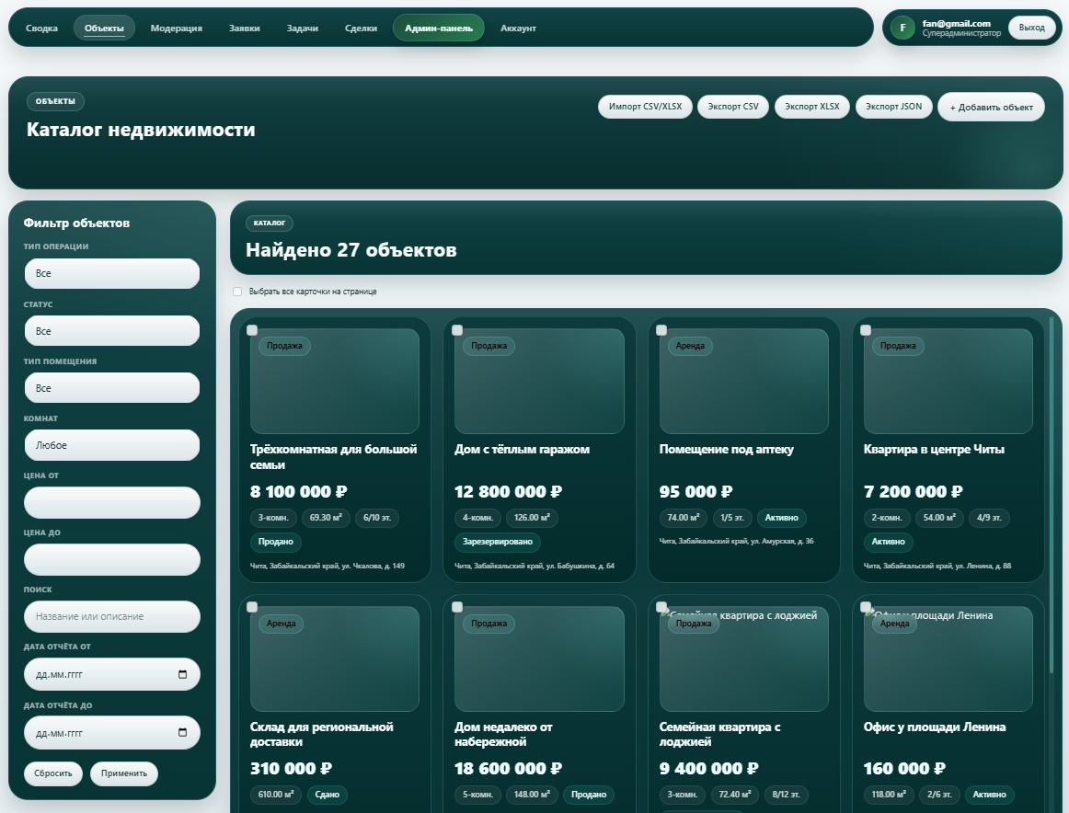
Предметная область дипломного проекта
Предметной областью дипломного проекта является автоматизация бизнес-процессов, связанных с продажей или арендой объектов недвижимости. В проекте можно рассмотреть, управление данными об объектах, обработку сделок, взаимодействие с клиентами, выполнение задач и формирования отчётов.
2
Notes:
Предметной областью веб-приложения является…. (если есть)
Это…..

Slide 4









Инструментальные средства разработки
Этап | Изображение (логотип) | Название инструмента
Проектирование программного продукта |  | Draw.io
Проектирование базы данных |  | MySQL Workbench
Реализация базы данных |  | PostgreSQL
Проектирование интерфейса |  | Draw.io
Разработка (среда разработки) |  | PyCharm
Разработка |  | Python, html5, css, Vue 3
Разработка(фреймворки) |  | Django
Тестирование |  | Django test case
3
Notes:
На слайде представлены инструментальные средства для разработки программного продукта,
архитектура ...... (клиент-серверная; )
на стороне клиента использовалось веб инструменты: …..
на стороне сервера использовалось: ……
На этапе проектирования….. Использовались …. Для……..
ИЛИ ПРОСТО ПЕРЕЧИСЛИТЬ

Slide 5
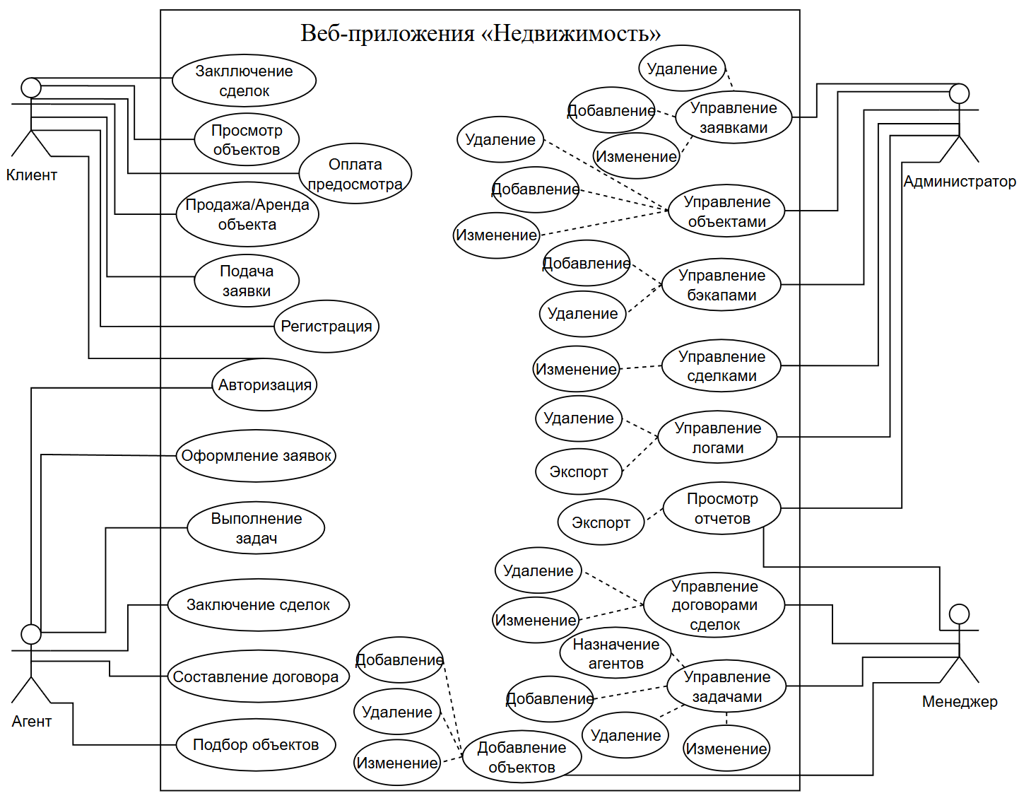
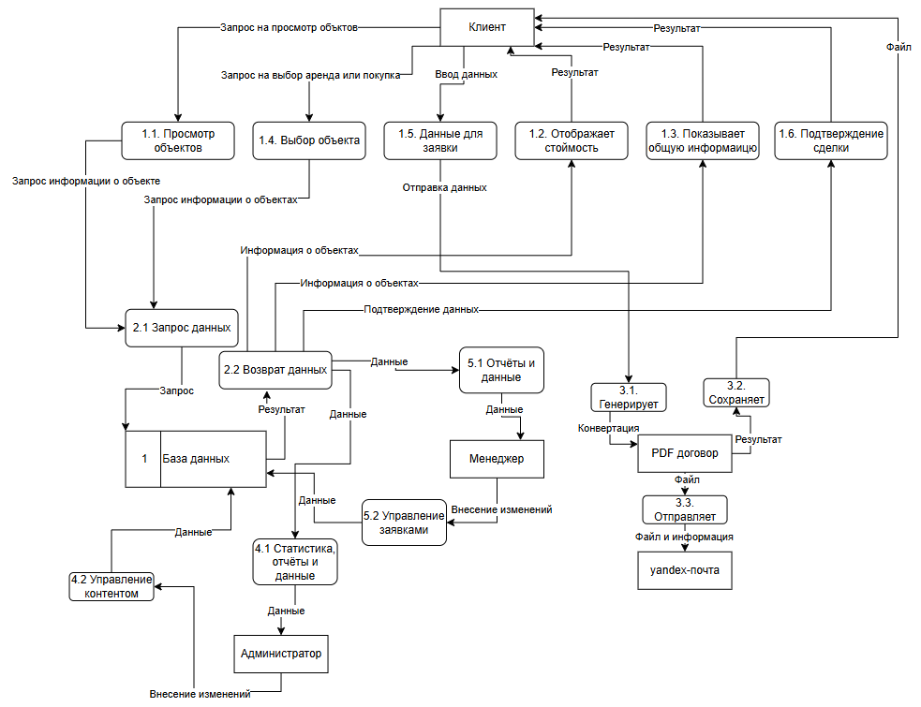
Проектирование программного продукта
Диаграмма вариантов использования (USES CASE)
Диаграмма потоков данных
(DFD)
4
Notes:
На этапе функционального проектирования программного продукта построены диаграммы
вариантов использования (USES CASE) на которой выделено … (вставить) … ролей .
Диаграмма потоков данных (DFD) -для моделировании моделирования передачи информации (или физических компонент) из одной части в другую.

Slide 6
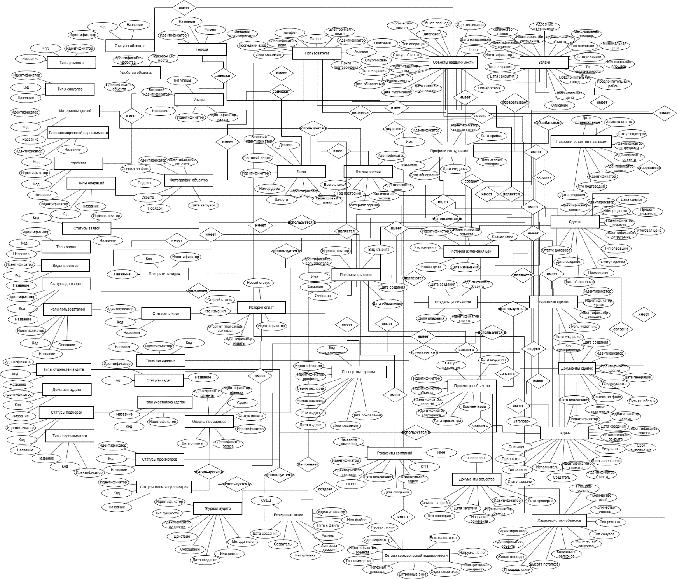
Проектирование базы данных
Инфологическая модель
5
Notes:
На этапе проектирования базы данных, была построена
Инфологическая модель представляет информацию, которая дальше будет заложена в базу данных (сущности, атрибуты, связи).
Далее построена ER-модель базы данных ……., которая содержит …..(вставить количество) таблиц
База данных доведена до …. (вставить) нормальной формы

Slide 7
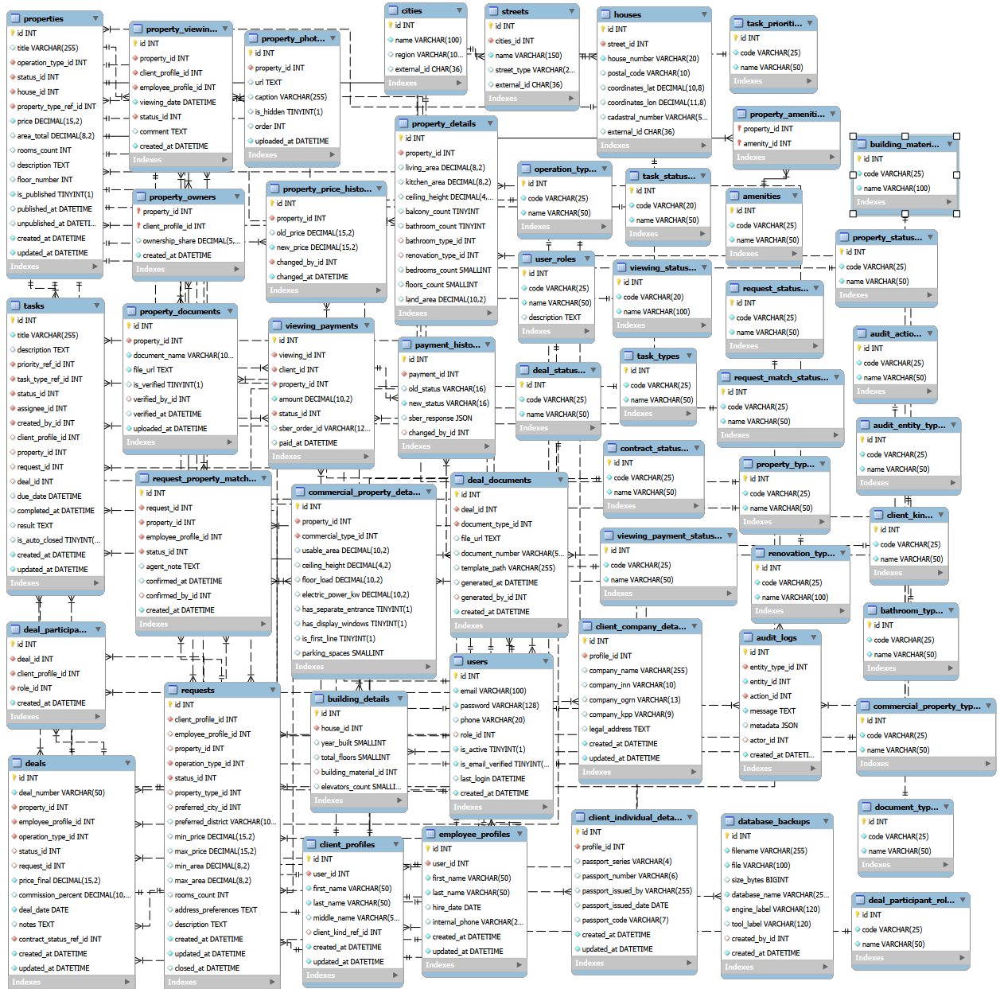
Проектирование базы данных
ER-модель
Нормализация (НФ): 3 НФ
5
Notes:
На этапе проектирования базы данных, была построена
Инфологическая модель представляет информацию, которая дальше будет заложена в базу данных (сущности, атрибуты, связи).
Далее построена ER-модель базы данных ……., которая содержит …..(вставить количество) таблиц
База данных доведена до …. (вставить) нормальной формы

Slide 8

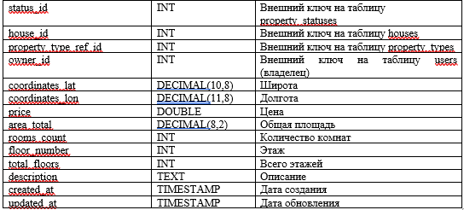
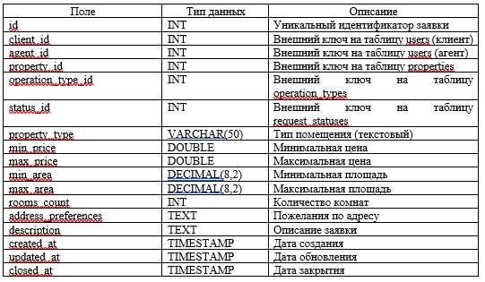
Описание таблиц ER- модели
Одна из основных таблиц базы данных, содержащая информацию о объектах
Таблица заявок, содержащая информацию о объекте и клиенте коротый оформил заявку
6
Notes:
В каждой таблице определены атрибуты и типы данных .

Slide 9
Демонстрация дипломного продукта
7
Notes:
Демонстрация программного продукта
При работе выделены … (количество) ролей, (назвать кто ) ….
демонстрируем под заявленный функционал каждой роли (открыть в разных браузерах заранее) (если есть)

Slide 10
Вывод
Виды деятельности: | Функциональные задачи программного продукта:
Проведён анализ предметной области | Определены объекты (Объекты, заявки, задачи, сделки, клиент), их атрибуты и связи. Выявлены роли: администратор, менеджер, клиент, агент.
Выбраны и обоснованы инструменты реализации | Python, Django, PostgreSQL, DaData, HTML5, CSS3, Vue, pytest.
Составлено техническое задание по ГОСТ 34.602-2020 | Отражены функциональные требования, требования к ПО, безопасности и тестированию.
Выполнено проектирование | Разработана архитектура клиент-серверного веб-приложения с использованием шаблона MVT. Построены диаграммы Use Case и DFD. Спроектирована база данных (51 таблиц, 3НФ, ER-модель).
Разработан программный продукт | Веб-приложение «Недвижимость» с полным циклом и удобством использования
Проведено тестирование | 7 сценариев (6 функциональных + 1 GUI). Все сценарии выполнены успешно. Использован pytest.
Разработана документация | Пояснительная записка, руководство клиента, руководство агента, руководство менеджера, руководство администратора, инструкция по установке и настройке.
Виды деятельности: | Функциональные задачи программного продукта:
Проведён анализ предметной области | Определены объекты (Продукт, Норма, Блюдо, Рецепт, Складская операция, Накладная), их атрибуты и связи.
Выбраны и обоснованы инструменты реализации | Python, PySide6, SQLite, SQLAlchemy, ReportLab, OpenPyXL, pytest
Составлено техническое задание по ГОСТ 34.602-2020 | Отражены функциональные требования, требования к ПО, безопасности и тестированию.
Выполнено проектирование | Разработана архитектура локального монолитного приложения (MVC). Построены диаграммы Use Case и DFD. Спроектирована база данных (15 таблиц, 3НФ, ER-модель). Созданы прототипы 7 окон пользовательского интерфейса.
Разработан программный продукт | Десктоп-приложение «СУПО» с полным циклом учёта питания и складских операций.
8
Notes:
Таким образом в процессе дипломного проектирования продемонстрирован ….(вставить вид деятельности) в части реализации функционала …..(вставить) ,
также было выполнено …… (вставить вид деятельности) через (…..вставить) ,
В результате все цели (функциональные задачи) достигнуты (выполнены).
Спасибо.

